Slide 1
Исключения, ошибки синтаксиса

Slide 2
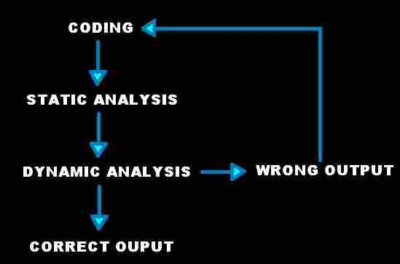

Slide 3
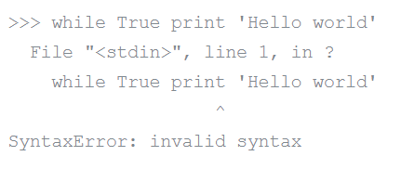
Ошибка синтаксиса
программист нарушает правила, по которым работает парсер языка в интерпретаторе/компиляторе
место первой найденной ошибки

Slide 4
Ошибка синтаксиса – ничего не напоминает?

Slide 5
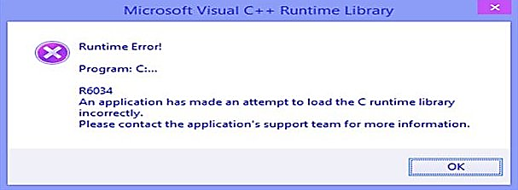
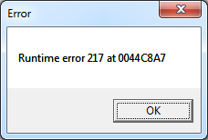
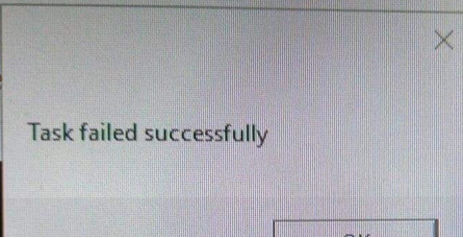
Ошибка синтаксиса
Статический анализ позволяет избежать таких чудес

Slide 6
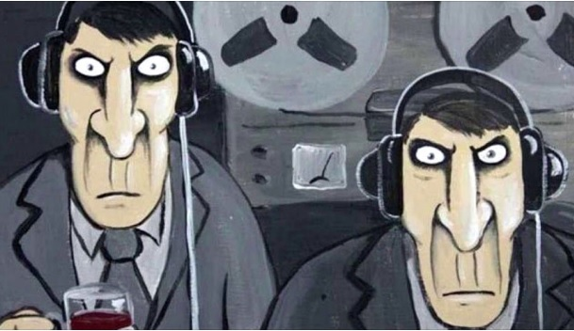
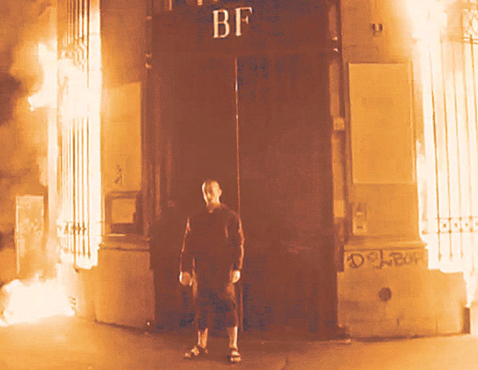
C# / Java / … – сильная статическая типизация и т.д.
Python - свобода самовыражения, удобство, читаемость
https://habr.com/ru/post/161205/

Slide 7
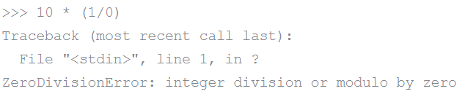
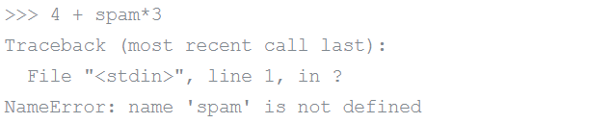
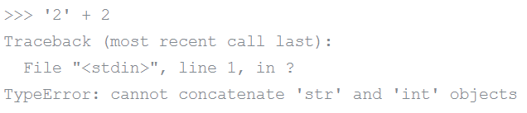
Исключения - exceptions

Slide 8
Исключения - exceptions
Особая ситуация при работе программы, функции, с которой нужно что-то делать
Например:
целочисленное деление на ноль
считывание данных без доступа к ним
исчерпание доступной памяти
аварийное отключение электропитания системы

Slide 9
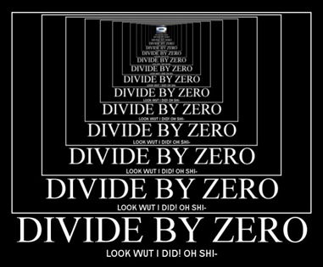
Исключения - exceptions
Особая ситуация при работе программы, функции, с которой нужно что-то делать
Например:
целочисленное деление на ноль
считывание данных без доступа к ним
исчерпание доступной памяти
аварийное отключение электропитания системы

Slide 10
Исключения - exceptions
Особая ситуация при работе программы, функции, с которой нужно что-то делать
Например:
целочисленное деление на ноль
считывание данных без доступа к ним
исчерпание доступной памяти
аварийное отключение электропитания системы
…

Slide 11
Исключения - exceptions
Исключения – универсальный интерфейс для обработки “неправильных” ситуаций

Slide 12
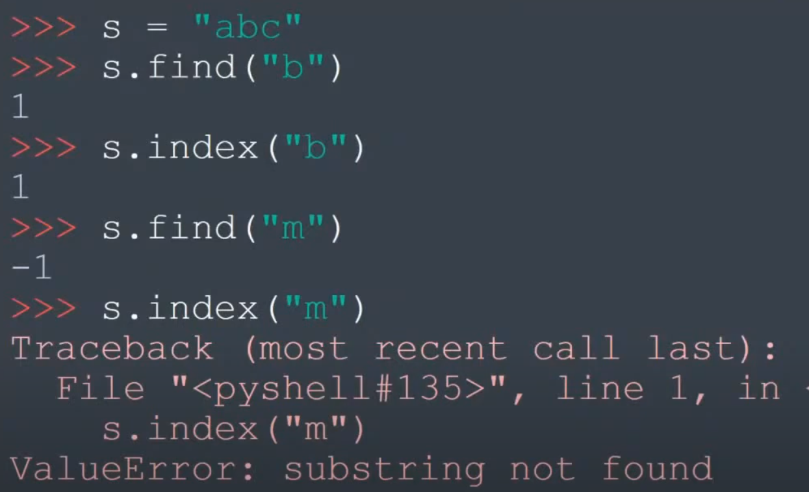
Как было раньше? Коды возврата
у функции find
видны C-шные корни

Slide 13
Exception vs error
error
exception
то, что нельзя исправить можно только сообщить:
записать в лог
отправить email
разработчику извинится перед пользователем.
особые ситуации, которые нужно как-то обработать

Slide 14
Exception vs error
exception
умеют обрабатывать поток,
как, например if-then-else
особые ситуации, которые нужно как-то обработать

Slide 15
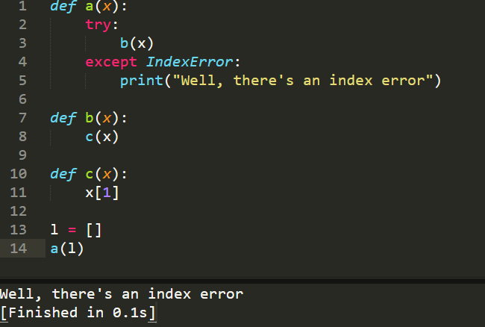
пробрасывание по каскаду
exception
особые ситуации, которые нужно как-то обработать

Slide 16
Exception
Исключение – особый класс, наследуемый от класса Exception
При выполнении каждой строки интерпретатор проверяет, не вызвалось ли исключение, и затем “пробрасывает его” следующему по стеку вызовов методу. Он может обработать исключение, либо также “пробросить” его ещё выше

Slide 17
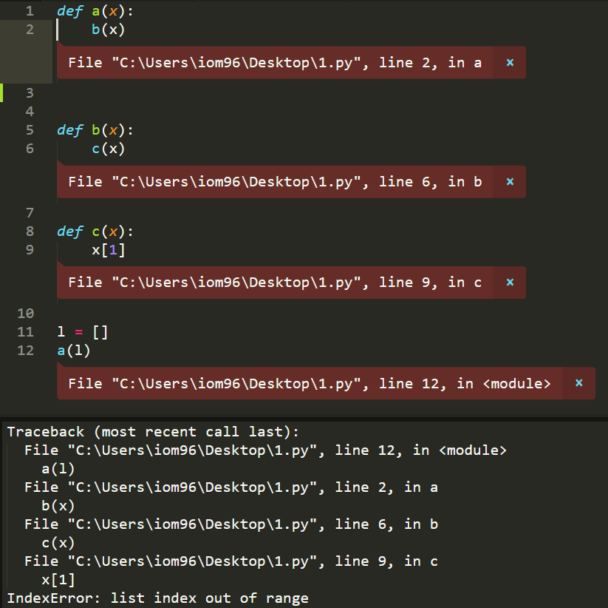
исключение обработано a(x)
исключение обработано обработчиком Python

Slide 18
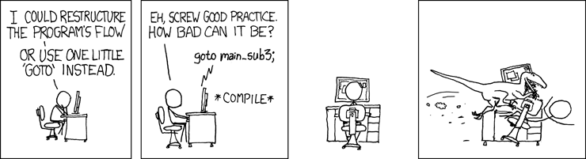
Холивар
будьте аккуратны, обрабатывая исключения самостоятельно или ускоряя код с помощью пробрасывания
неявный переход на много вызовов вверх программисту очень тяжело читать и затем обрабатывать в коде

Slide 19
Обработка исключений
try:
# наш обычный код, работающий до наступления исключения
except Exception:
# срабатывает при наступлении исключения Exception
else:
# срабатывает после try, если исключение не наступило
finally:
# срабатывает в конце в любом случае

Slide 20
Обработка исключений
f = open('1.txt')
ints = []
try:
for line in f:
ints.append(int(line))
except ValueError:
print('Это не число. Выходим.')
except Exception:
print('Это что ещё такое?')
else:
print('Всё хорошо.')
finally:
f.close()
print('Я закрыл файл.')
# try, группа except, затем else, и только потом finally.

Slide 21
Обработка исключений

Slide 22
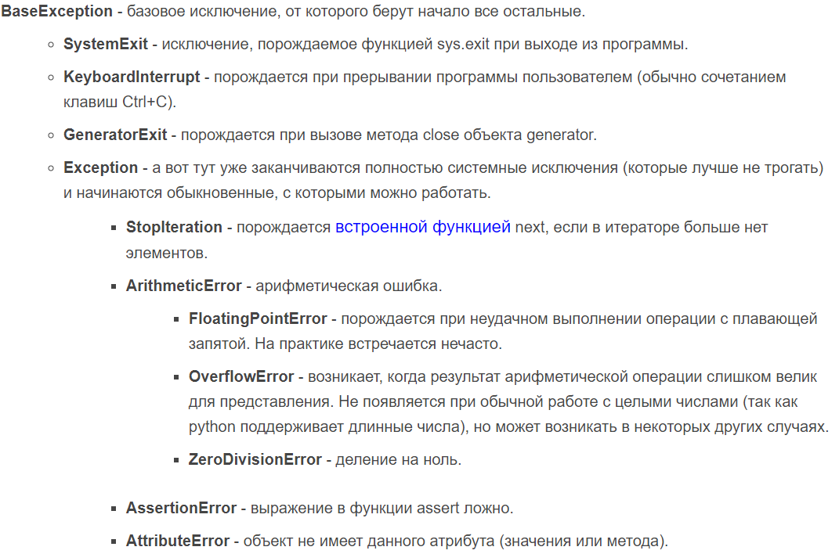
ValueError? Exception?
десятки их!
см. https://pythonworld.ru/tipy-dannyx-v-python/isklyucheniya-v-python-konstrukciya-try-except-dlya-obrabotki-isklyuchenij.html

Slide 23
Холивар №2
пишите адекватные обработчики исключительной ситуации не пишите try-except везде “просто потому что”

Slide 24
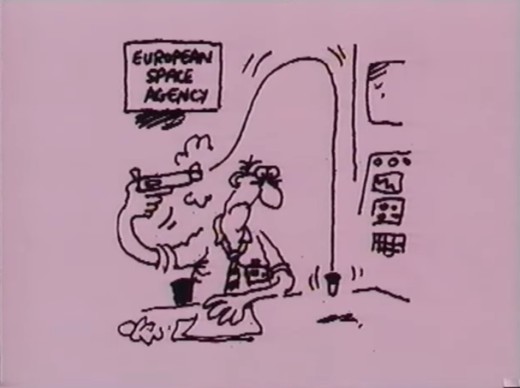

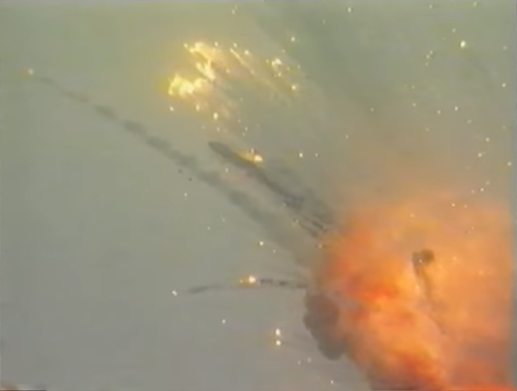
Холивар №2
четыре полуторатонных спутника научной программы Cluster
10 лет и 7 миллиардов долларов, потраченных на разработку
37 секунд полета… бабах

Slide 25
Вызов исключений
в любом месте написать:
raise <имя исключения> <аргументы исключения>
например:
raise Exception('spam', 'eggs')

Slide 26
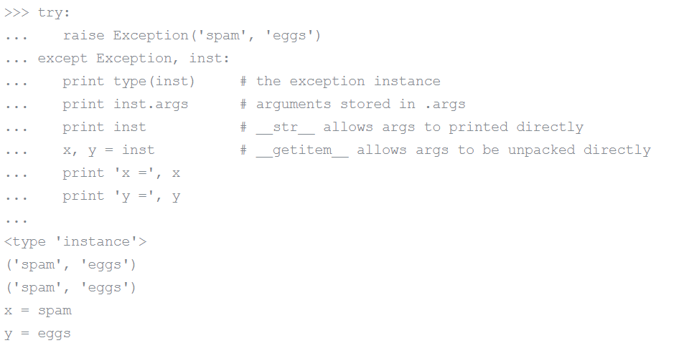
Вызов исключений
as

Slide 27
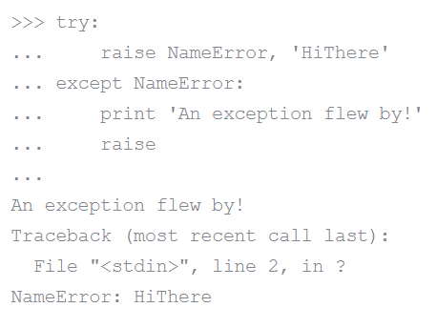
Вызов исключений
вызвать исключение можно и во время его обработки
это хороший вариант: мы и что-то своё сообщаем, и исключение пробрасываем

Slide 28
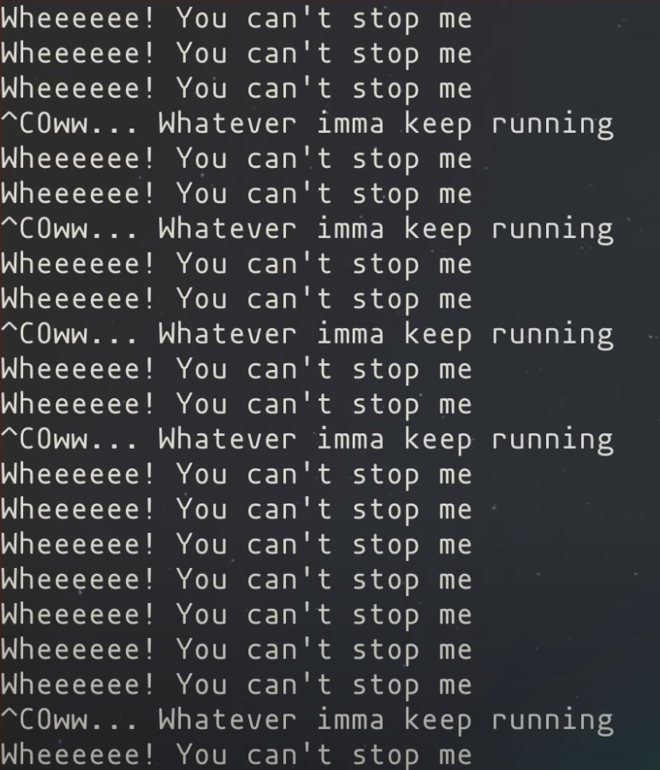
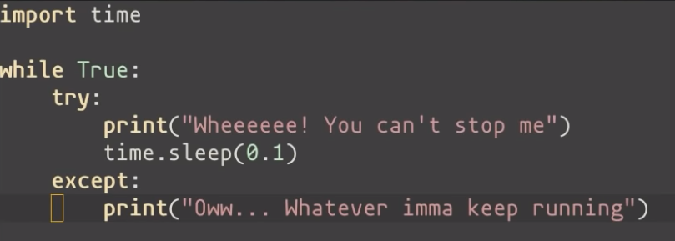
Не используйте “bar ecxept”
Иначе в любом созданном цикле вы не сможете прервать исполнение программы

Slide 29
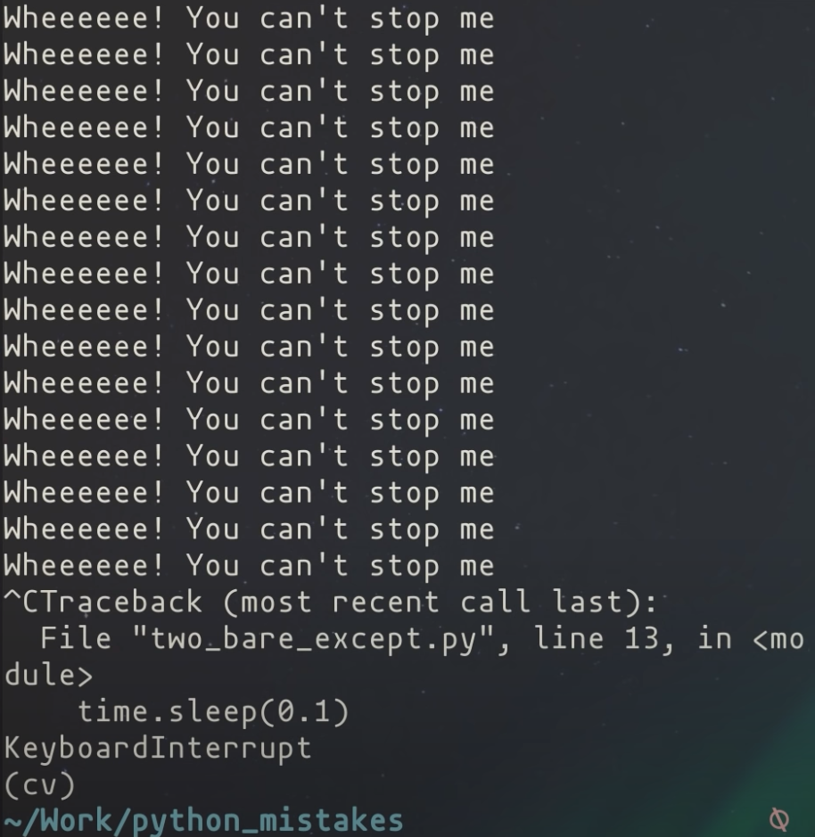
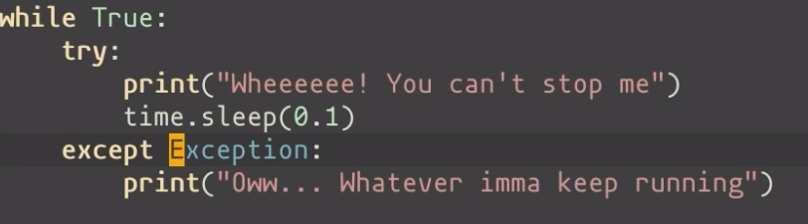
Используйте “except Exception”
Keyboard Interrupt наследуется не от Exception, а от BaseException

Slide 30
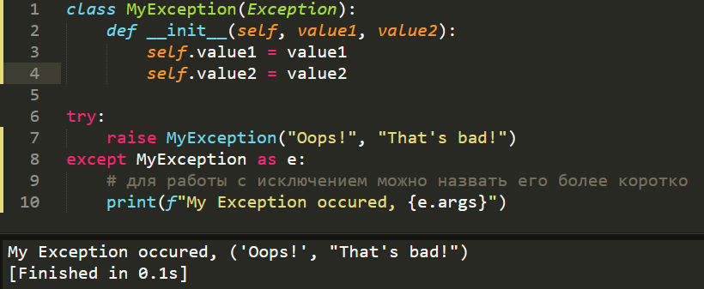
Создание собственных исключений
исключение – класс, наследуемый от Exception

Slide 31
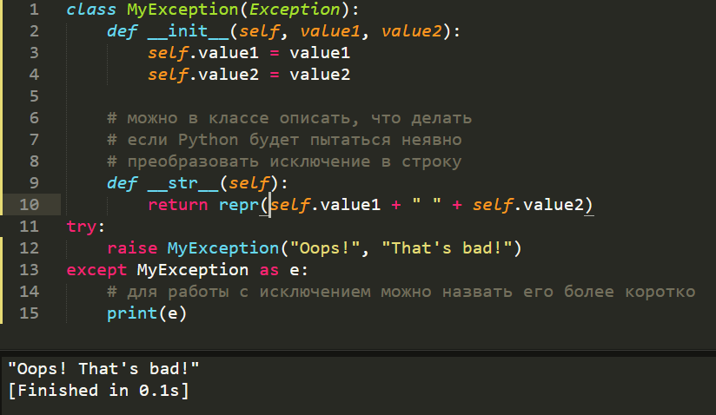
Создание собственных исключений
исключение – класс, наследуемый от Exception

Slide 32
задание
Внутри функции avrg сделать проверку на неотрицательность произведения a и b иначе вывести ValueError(“…”)
При печати результата функции avg сделать проверку на вывести ValueError, предложив ввести другие числа Затем сделать проверку на произвольный Exception, выведя его на экран

